Slide 1
Temeljni zakon gibanja
GIBANJE I SILA

Slide 2
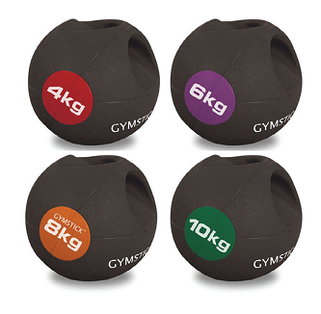
2
Razmislite
Jednakim silama djelujemo na lopte različitih masa.
Za koju će loptu ubrzanje biti najveće, a za koju najmanje?
Zašto?

Slide 3


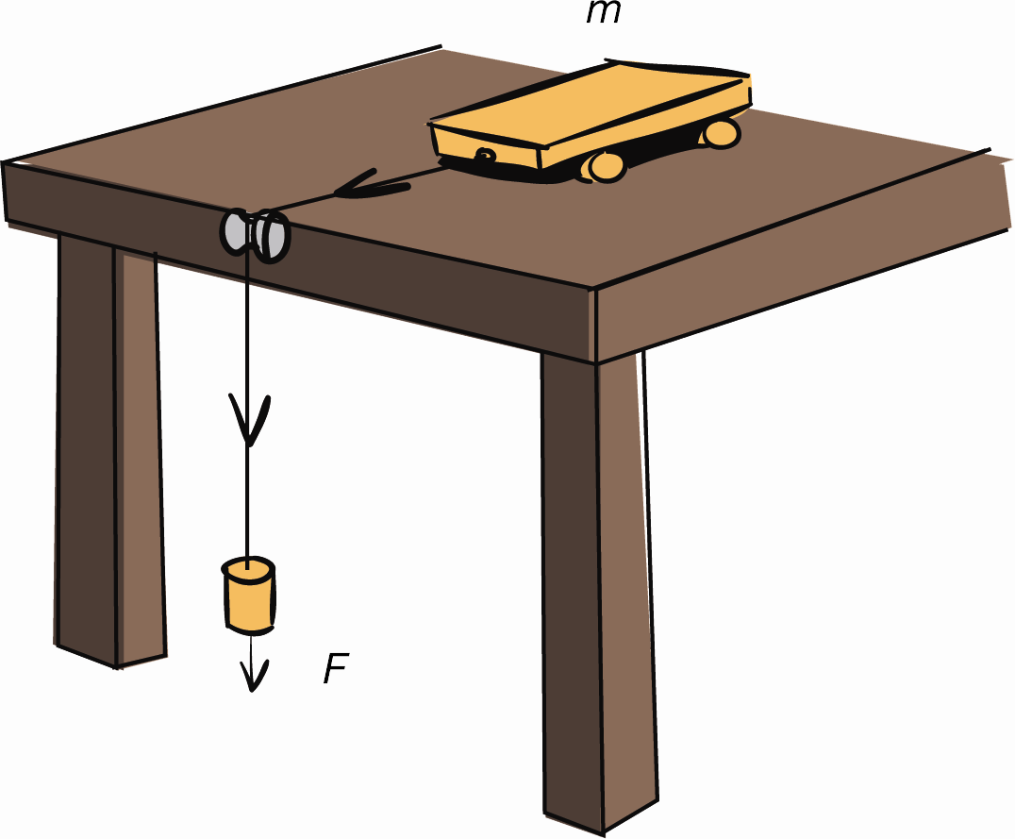


2
Kako akceleracija ovisi o sili koja djeluje na tijelo u gibanju?
Što je sila veća, akceleracija je veća.
a ~ F
Virtualno istraži

Slide 4
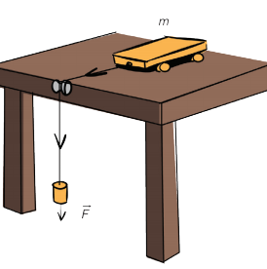
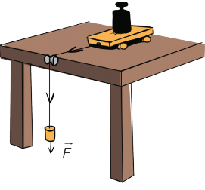
2
Kako akceleracija ovisi o masi tijela koje se giba?
Što je masa tijela veća, akceleracija tijela je manja.
a ~ 1/m

Slide 5
2
Temeljni zakon gibanja 2. Newtonov zakon
Ako na tijelo mase m djeluje sila F, tijelo ima akceleraciju a, koja je jednaka kvocijentu sile i mase.
Smjer akceleracije jednak je smjeru sile.

Slide 6
2
Sila je jednaka umnošku mase i akceleracije
koju tijelo dobiva djelovanjem sile.
1 N je sila koja tijelu mase 1 kg daje akceleraciju 1 m/s² .

Slide 7

2
Zakon inercije ili 1. Newtonov zakon
Kada je ukupna sila na tijelo jednaka nuli, gibanje tijela se ne mijenja: ako se tijelo giba, ono se nastavlja gibati pravocrtno nepromijenjenom brzinom. A ako miruje, tijelo ostaje mirovati.

Slide 8
2
Jeste li razumjeli?
Je li sila posljedica akceleracije ili je akceleracija posljedica sile?
Kako se giba tijelo na koje djeluje neka sila?
Što se događa s tijelom kada je ukupna sila koja djeluje na tijelo jednaka nuli?
Jednakim silama djelujemo na lopte različitih masa. Za koju će loptu ubrzanje biti najveće, a za koju najmanje? Zašto?

Slide 9
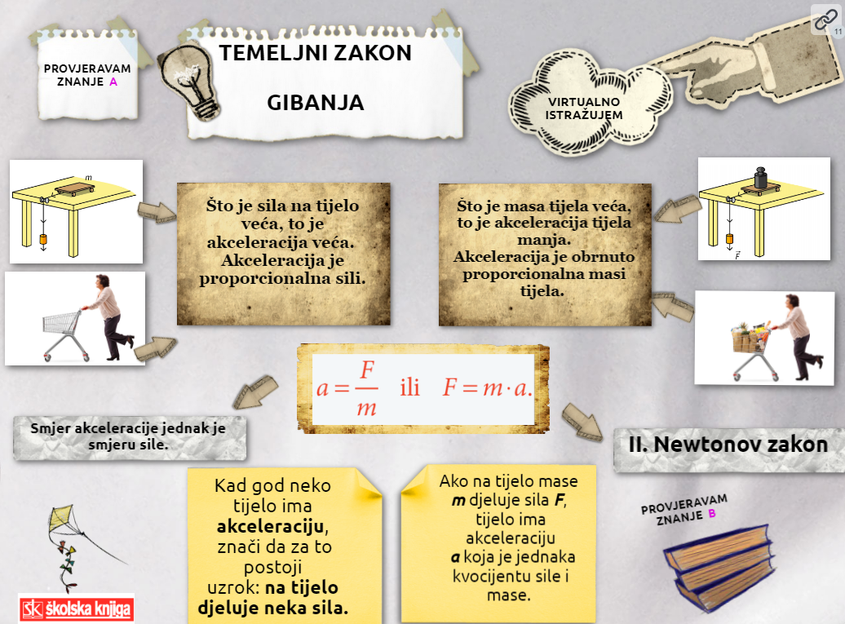
Klikom na interaktivnu umnu mapu ponovite ključne pojmove i provjerite znanje
2

